Slide 1
Профессии в моей семье
Проект
Работу выполнил: Ученик 2 а
Новосёлов Семён
Учитель: Нехлюдова И. А.

Slide 2
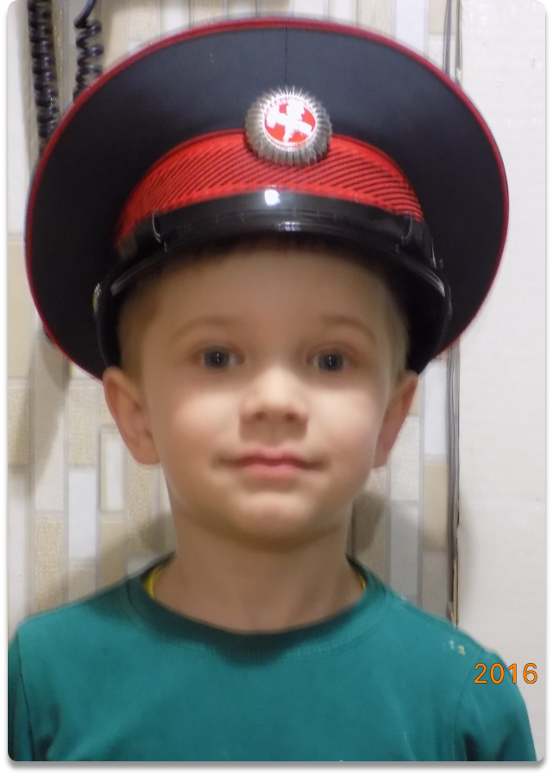
Меня зовут Новосёлов Семён. Мне 8 лет. Я учусь во втором классе. Пока я только ученик. Но совсем скоро мне придется выбирать – кем стать? Поэтому я решил расспросить у своих родных об их профессиях, понаблюдать за работой на их рабочих местах.

Slide 3
Моя мама работает в сбербанке
Мама занимается обслуживанием корпоративных клиентов, у
неё сложная и ответственная работа.

Slide 4
Мой папа работает в российских железных дорогах
Папа сотрудник Регионального центра связи. Он обеспечивает беспрерывную работу связи для движения поездов.

Slide 5
Мой дедушка работал строителем!!!
Сейчас он на пенсии, но очень много зданий в городе и районе построил он с коллективом.

Slide 6
Моя бабушка работает медиком.
Она работает в центральной районной больнице, через неё в день проходят десятки пациентов.

Slide 7
Моя вторая бабушка работала продавцом.
Бабушка работала в магазинах продавцом. Она продавала вещи и продукты жителям нашего города.

Slide 8
Мой второй дедушка работал водителем дальнобойщиком.
Дед в любую погоду водил свою машину по всей России. Он перевёз очень много тонн груза для потребностей жителей нашего города.

Slide 9
Когда я вырасту, то стану пилотом самолёта.
Я хочу стать хорошим и ответственным пилотом, буду летать на супер-современных самолётах, и для этого постараюсь очень хорошо учиться.

